Slide 1
Küçükçekmece Meslek Liseleri Tanıtımı
İKİTELLİ ORTAOKULU PDR SERVİSİ

Slide 2
Meslek Liseleri
8
9
10
11
12
13
14
15
Küçükçekmece Atatürk MTAL
Küçükçekmece Borsa İstanbul MTAL
Küçükçekmece Kuyumculuk Teknolojisi MTAL
Küçükçekmece TASEV MTAL Nahit Menteşe MTAL
PAGEV Plastik Teknolojisi MTAL Şehit Binbaşı Bedir Karabıyık ÇPAL
Zehra Mustafa Dalgıç Dış Ticaret MTAL
1
2
3
4
5
6
7
Ayhan Arı Borsa İstanbul MTAL / MESEM
Dr. Oktay Duran MTAL Gülten Özaydın ÇPAL
Halkalı Borsa İstanbul ÇPAL / MTAL
Halkalı Mehmet Akif Ersoy ÇPAL Halkalı MTAL
İsmet Aktar MTAL

Slide 3
MESEM NEDİR?
Öğrencilerin bir gün okulda teorik dört gün mesleki eğitim merkezinde eğitim almasının genel adıdır.
Mesleki eğitim merkezlerinde öğrenciler ilgi ve yetenekleri olduğu meslek alanında hem çalışarak hem okuyarak eğitim alır. Eğitim süresi 4 yıldır.
Meslek liselerinden farklı olarak okul eğitimi haftada bir gündür. Diğer günlerde işletmelerde mesleki eğitim yapılır.
İşletmelerde mesleki eğitim ilk seneden son seneye kadar devam eder. Üçüncü yılın sonunda öğrenciler kalfalık sınavına, dördüncü yılın sonunda ise ustalık sınavına alınır. Başarılı olanlara belge verilir.
PDR Servisi
İkitelli Ortaokulu

Slide 4
Çıraklık eğitimi 3 yıl sürer. Bu süreçte en az asgari ücretin %30’u kadar maaş verilir.
Üçüncü yılın sonunda öğrenciler kalfalık sınavına alınır. Başarılı olanlara kalfalık belgesi verilir.
Kalfalık eğitimi 1 yıl sürer. Bu süreçte asgari ücretin en az %50’si kadar maaş verilir.
Dördüncü yılın sonunda öğrenciler ustalık sınavına alınır. Başarılı olanlara ustalık belgesi verilir. Böylece kendi iş yerlerini açabilirler.
PDR Servisi
İkitelli Ortaokulu

Slide 5
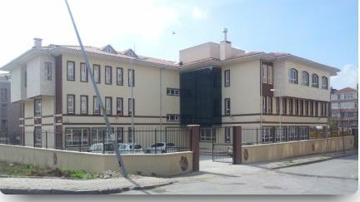
KÜÇÜKÇEKMECE MESLEKİ EĞİTİM MERKEZİ
ÖĞRETİM ŞEKLİ | KIZ, ERKEK
PANSİYON DURUMU | YOK
YABANCI DİL | YOK
KONUMU | ATAKENT MAHALLESİ
TABAN PUANI | BULUNMAMAKTA
PDR Servisi
İkitelli Ortaokulu

Slide 6
Meslek Eğitim Merkezi (MESEM)
1.Yiyecek ve içecek hizmetleri Aşçılık
Pastacılık, Servis
Bu alanda staj yerleri:İBB Sosyal Tesisleri, pastane , fırın, Elite World Hotel, Laleli Hilton Hotel ( mezun olduktan sonra işe alıyor), Marriott Hotel , Atakent Acıbadem Hastanesi, Big Chefs, Dilek Pastanesi ( mezun olduktan sonra işe alıyor)
PDR Servisi
İkitelli Ortaokulu

Slide 7
Meslek Eğitim Merkezi (MESEM)
2. Motor alanı ( otomotiv)
3.Saç bakım hizmetleri ( kuaför dışında çalışma alanları da var)
4. Elektrik elektronik (elektrikli ev aletleri teknik servisi, elektrik tesisatı işleri, asansör ile ilgili işler)
5. Moda tasarımı (deri giyim, modelistlik, terzilik)
< Öğrenci- okul- veli- iş yeri > sözleşmesi, 18 yaşından büyük ise veli olmadan başvuru yapılıyor.
Bir iş yerinde çalışıp haftada 1 gün okula geliyorlar. Öğrencinin sigortası devlet tarafından yapılıyor.
İlk aşamada asgari ücretin %30 u alınıyor. 12. Sınıfta asgari ücretin %50 sine çıkıyor. MESEM de iş yeri bulamama problemi olmuyor. İş bulma ağı geniş. Ancak öğrenci1 ay boyunca iş yeri bulamayıp çalışmadığında MESEM den kaydı siliniyor.

Slide 8
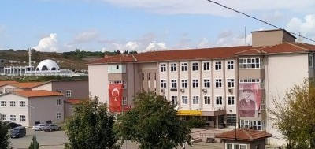
AYHAN ARI BORSA İSTANBUL MESLEKİ VE TEKNİK ANADOLU LİSESİ
ÖĞRETİM ŞEKLİ | KIZ, ERKEK
PANSİYON DURUMU | YOK
YABANCI DİL | İNGİLİZCE
KONUMU | ATAKENT MAHALLESİ
TABAN PUANI | 56,8316
PDR Servisi
İkitelli Ortaokulu

Slide 9
Ayhan Arı Borsa İstanbul MTAL
Anadolu meslek programı>OBP(56,8316)
Elektrik Elektronik (endüstriyel bakım onarım, pano monitörlüğü)
Kimya (Çalışma alanı çok geniş. İlaç, gıda, tekstil, kuyumculuk vs. ) mezun olan kimya teknisyeni oluyor. LGS Puanı ile alıyor
Tesisat Teknolojileri ve İklimlendirme (ısıtma, soğutma, doğalgaz, klima) 4. Tarım alanı yeni açıldı. (Anadolu teknik programında ) LGS Puanı ile alıyor
Okulun instagram sayfası aktif, öğrencilerin okul hakkında bilgi sahibi olabilmeleri için sayfayı mutlaka incelemeleri tavsiye ediliyor.
ERASMUS projesi uygulanıyor.
Stajyer öğrenci alımı için firmalar okula kendilerini tanıtıp teklif götürüyorlar. Staj yeri bulabilme kolaylığı ve mezun olduktan sonra daha kolay iş bulabilme imkanları var.

Slide 10
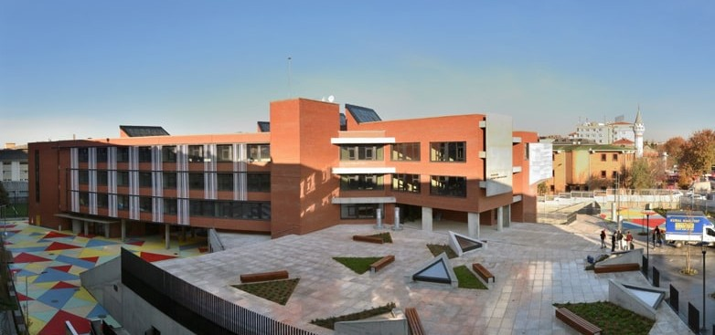
DR. OKTAY DURAN MESLEKİ VE TEKNİK ANADOLU LİSESİ
ÖĞRETİM ŞEKLİ | KIZ, ERKEK
PANSİYON DURUMU | YOK
YABANCI DİL | İNGİLİZCE
KONUMU | BEŞYOL MAHALLESİ
TABAN PUANI | 54,87
PDR Servisi
İkitelli Ortaokulu

Slide 11
Dr. Oktay Duran MTAL
Okulda iki bölüm vardır. Hem yerel yerleştirme (54,87) hem de lgs puanıyla iki bölümü de girilebilir.
Matbaa Teknolojisi Bölümü ve dalları baskı öncesi, ofset baskı sistemleri.
Baskı öncesi bölümü daha çok bilgisayarlı işler olurken ofset baskı sistemleri baskı makineleriyle ilgili bölümdür. Her sene ikişer sınıf açılmaktadır.
Grafik Bölümü ve dalları grafik, fotoğraf ve animasyon.
Her sene 1 grafik ve 2 fotoğraf sınıfı açılmaktadır. Animasyon sınıfı mevcuttur fakat
yeni sınıf açılmayacaktır.
Lisenin mevcuduna bütün olarak bakıldığında kız ve erkek sayısının benzer sayıda olduğu belirtildi.
Türkiye’de ihracat yapan ilk okul olma gibi önemli unvanları; İstanbul Sanayi Odası ile protokol anlaşması vardır ve Avrupa Birliği projeleri yürütülmektedir.

Slide 12
Dr. Oktay Duran MTAL
Öğrenciler yurtdışı staj imkanı bulabilirler. Yerel yerleştirme giren öğrenciler meslek bölümlerine 10.sınıfta başarı puanlarına göre yerleşirler. Teknik sınıflar LGS ile giriş yapan öğrencileri almaktadır. Meslek sınıflarında olanlar obp lerini 70 üstünde tutarlarsa 12 de teknik sınıfa geçme imkanı sağlanmaktadır. Meslek bölümü öğrencileri
12.sınıfta staja gitmektedir fakat teknik bölümdeki öğrenciler 11.sınıfın sonunda yazın 40 gün staja gidiyor 12 de okula gidiyorlar. Bununda sebebini öğrenciler üniversite sınavına hazırlanmalarını imkan sağlamak olduğu belirtildi. Ayrıca 12.sınıflara ek sınıf açılarak sınava hazırlanan öğrencilere sınava yönelik çalışmalar yaptırıldığı belirtildi.

Slide 13
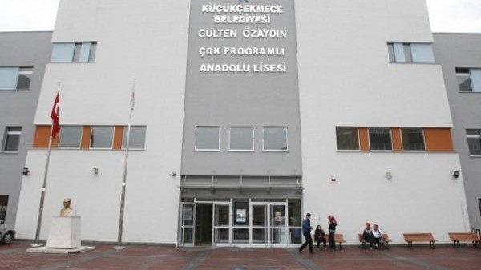
GÜLTEN ÖZAYDIN ÇOK PROGRAMLI ANADOLU LİSESİ
ÖĞRETİM ŞEKLİ | KIZ, ERKEK
PANSİYON DURUMU | YOK
YABANCI DİL | İNGİLİZCE, ALMANCA
KONUMU | ATATÜRK MAHALLESİ
PDR Servisi
İkitelli Ortaokulu

Slide 14
Gülten Özaydın ÇPAL
OBP puanı ile yerel yerleştirme sistemiyle öğrenci alıyor. Anadolu ve Meslek olmak üzere iki kısmı var. Meslek kısmında;
Bilişim Teknolojileri Muhasebe ve Finansman Ulaştırma Hizmetleri
bölümleri bulunmaktadır. Tam gün eğitim veriyor Anadolu kısmına OBP 84 puan civarındaki öğrenciler,
Anadolu Meslek Kısmına OBP 51puan civarındaki öğrenciler alınmıştır.

Slide 15
Gülten Özaydın ÇPAL
Okulun %30 üniversite sınavı başarısı mevcuttur.
Öğretmen kadrosu okul iklimi gayet iyi disiplin sorunları azdır. Okulda fitness salonu bulunmaktadır.
Muhasebe ve Finans bölümünde öğrencilerin ilgili yerlere staja gitme imkanı bulunmaktadır. Böylece mezun olduklarında çalışıp para kazanabilecek konuma gelmiş oluyorlar.
Ulaştırma Hizmetleri bölümüne sorumluluk sahibi, sosyal yönü gelişmiş ve yabancı dil öğrenmeye hevesli öğrencileri bekliyorlar.

Slide 16
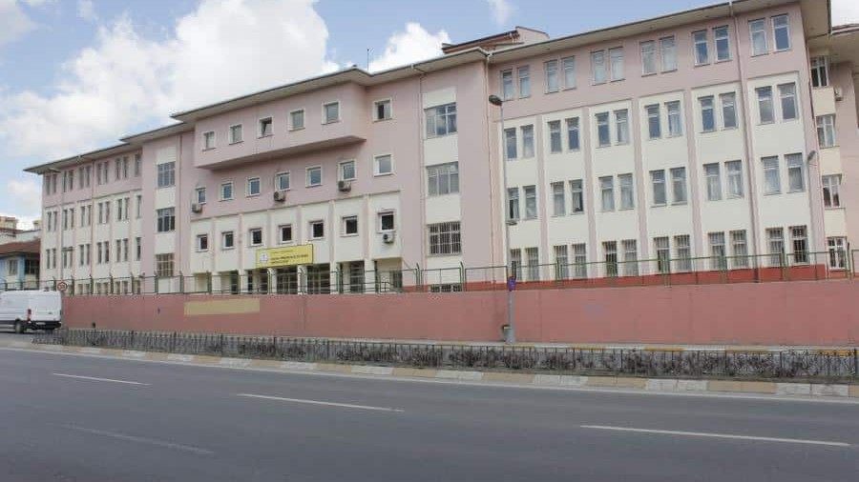
HALKALI BORSA İSTANBUL ÇPAL
ÖĞRETİM ŞEKLİ | KIZ
PANSİYON DURUMU | YOK
YABANCI DİL | İNGİLİZCE, ALMANCA
KONUMU | HALKALI MERKEZ MAHALLESİ
PDR Servisi
İkitelli Ortaokulu

Slide 17
Halkalı Borsa İstanbul ÇPAL / MTAL
OBP puanı ile yerel yerleştirme sistemiyle öğrenci alıyor. OBP 58,66 puan olan öğrenciler okumaya hak kazanmışlardır. Anadolu ve Meslek olmak üzere iki kısmı var. Meslek kısmında;
Bilişim Teknolojileri Çocuk Gelişimi Moda Tasarımı
Grafik ve Fotoğrafçılık
Güzellik ve Saç Bakımı gibi bölümler bulunmaktadır.
Bilişim Teknolojileri bölümünde birçok alanla alakalı eğitim veriliyor. Web tasarımı, Yazılım ve ağ güvenliği, Robotik kodlama bunlardan bazıları.

Slide 18
Halkalı Borsa İstanbul ÇPAL / MTAL
Çocuk gelişimi bölümü için çocukları seven sempatik samimi istekli öğrenciler bekliyorlar. Öğrenciler dokuzuncu ve onuncu sınıfta akademik eğitim alırken on birinci ve on ikinci sınıfta staj yapma imkanı buluyorlar.
Moda tasarımı bölümü öğrencileri mezun olduktan sonra işte çalışabiliyorlar. Tekstilde birçok alanda tasarım, boyama, dikiş vs gibi farklı alanları bulunmakta. Mezun olduktan sonra öğretmenler iş bulma konusunda yardımcı oluyorlar. Maddi kazançları oldukça yüksek.

Slide 19
Halkalı Borsa İstanbul ÇPAL / MTAL
Güzellik ve cilt bakımı bölümü öğrencileri mezun olduktan sonra işte çalışabiliyorlar. Dersler uygulamalı geçiyor. Lazer epilasyon, makyaj ve cilt bakımı gibi alanları var. Güzellik merkezlerinde iş bulabiliyorlar.
Grafik ve Fotoğrafçılık bölümü öğrencileri mezun olduktan sonra işte çalışabiliyorlar. Yetenekli olmalarına ihtiyaç yok derslerle meslek edinebiliyorlar ancak azimli ilgili ve çalışkan olmaları oldukça önem arz etmektedir.
Öğrenciler liseden mezun olurken ustalık, iş yeri açma ve lise diploması ile mezun oluyorlar

Slide 20
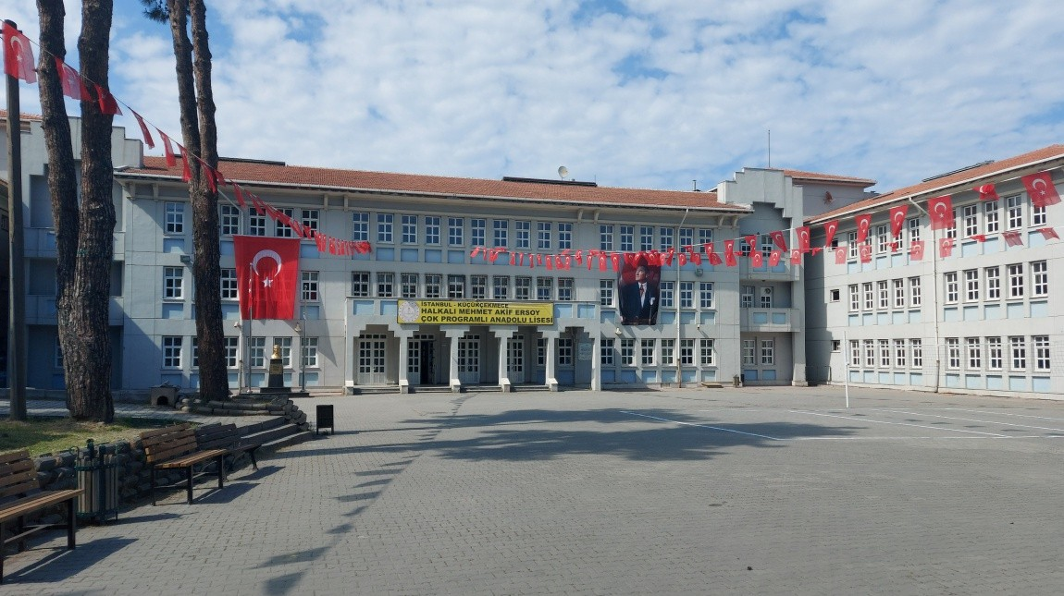
HALKALI MEHMET AKİF ERSOY ÇPAL
ÖĞRETİM ŞEKLİ | KIZ , ERKEK
PANSİYON DURUMU | YOK
YABANCI DİL | İNGİLİZCE, ALMANCA
KONUMU | HALKALI MERKEZ MAHALLESİ
TABAN PUANI (Anadolu) | 82,38
TABAN PUANI (Meslek) | 53,17
PDR Servisi
İkitelli Ortaokulu

Slide 21
Halkalı Mehmet Akif Ersoy ÇPAL
Öğrencilerin %64 ü Anadolu programında, %26 sı Meslek programında
Hafta içi ve hafta sonu DYK kursları var. Sayısal, sözel, eşit ağırlık ve özellikle dil sınıfı da var.
Okul aidiyeti yüksek bir okul. Okuldaki öğretmenlerin%87 si kadrolu ve uzun yıllardır bu okulda çalışıyorlar ve bu okulda olmaktan mutlular.
Meslek lisesi bölümleri
Harita, tapu ve kadastro (1 sınıf) ( sayısal beceriler ağırlıklı )
Elektrik elektronik ( 2 sınıf) ( sayısal beceriler ağırlıklı ) I.Endüstriyel bakım ve onarım
II.Elektronik ve haberleşme
3.Ulaştırma hizmetleri / Lojistik (1 sınıf) ( eşit ağırlık)

Slide 22
Halkalı Mehmet Akif Ersoy ÇPAL
Alan öğretmenleri iş sahasında da deneyimli oldukları için öğrencilere ekstra katkı sağlıyor.
M.T.O.K > Üniversite tercihlerinde meslek lisesi mezunlarına bazı mühendislik alanlarında öncelik verilmesi ( özellikle elektrik elektronik bölümü mezunları için 8 mühendislik alanında öncelik)
22 bölüm için de ön lisans tercihinde bulunan meslek lisesi mezunlarına ek puan veriliyor (okul web sayfasından incelenebilir).
ERASMUS ile Almanya’ da staj imkanları da mevcut.

Slide 23
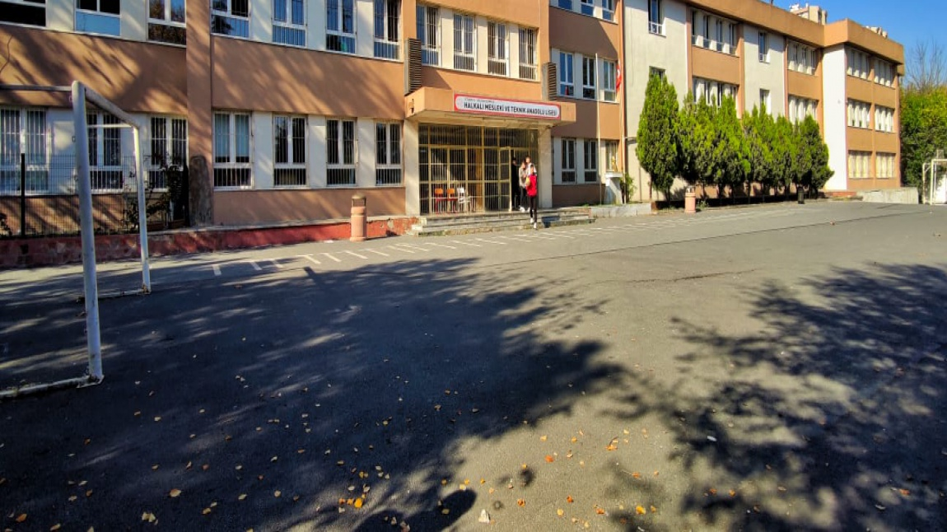
HALKALI MESLEKİ VE TEKNİK ANADOLU LİSESİ
ÖĞRETİM ŞEKLİ | KIZ, ERKEK
PANSİYON DURUMU | YOK
YABANCI DİL | İNGİLİZCE
KONUMU | ATAKENT MAHALLESİ

Slide 24
Halkalı MTAL
OBP puanı ile yerel yerleştirme sistemiyle öğrenci alıyor. OBP 62,73 puan olan öğrenciler okumaya hak kazanmışlardır.
Bilişim Teknolojileri Muhasebe ve Finansman Ulaştırma Hizmetleri
Adalet bölümleri bulunmaktadır.
Öğretmenler alanında uzman, disiplin sorunları çok yaşanmıyor. Olumlu bir okul iklimi bulunmaktadır.
Okulda seksen dakika blok ders on dakika teneffüs şeklinde dersler işleniyor. Tam gün eğitim veriliyor.
Sorumluluk sahibi, azimli, çalışkan, istekli öğrencileri bekliyorlar.

Slide 25
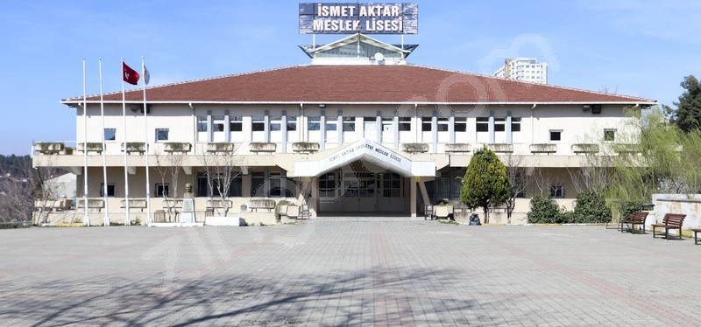
İSMET AKTAR MTAL
ÖĞRETİM ŞEKLİ | KIZ, ERKEK
PANSİYON DURUMU | YOK
YABANCI DİL | İNGİLİZCE
KONUMU | SÖĞÜTLÜÇEŞME MAHALLESİ
TABAN PUANI | 58,12
İPDR Servisi
İkitelli Ortaokulu

Slide 26
İsmet Aktar MTAL
Bilişim Teknolojileri Alanı
Ağ İşletmenliği ve Siber Güvenlik Dalı Bilişim Yazılım Geliştirme Dalı (LGS)
Makine Teknolojileri Alanı Bilgisayarlı Makine İmalatı Dalı Endüstriyel Ürünler Tasarım Dalı Bilgisayarlı Makine İmalatı Dalı (LGS)
Tesisat Teknolojileri ve İklimlendirme Alanı
Soğutma ve İklimlendirme Dalı

Slide 27
İsmet Aktar MTAL
Mobilya ve İç Mekan Tasarımı Alanı
Okulda uygulanan akademi uygulaması kapsamında öğrencinin kültür derslerindeki 9, 10 ve 11. Sınıf ortalaması 70 üstüyse velinin talebiyle öğrenci 12. Sınıfta akademiye alınabiliyor. Bu öğrenciler 12. Sınıfta üniversite sınavına yönelik hazırlanıyorlar.
Okul her sene 280-300 öğrenci alıyor. OBP 58,12 Okul her sene iki ERASMUS programına katılıyor.
Okulda kick box gibi bireysel sporlar destekleniyor ve bireysel sporlarda derece yapan öğrencileri bulunmaktadır.
Makine ve iklimlendirmedeki mezun sayısının alandaki ihtiyacı karşılamada eksik kaldığı bu yüzden bu alanlarda iş bulma imkanın daha fazla olduğu söylenmişti. Bilişimde ise mezunları yerleştirmekte zorlandıkları çünkü alanın ihtiyacından daha fazla mezun verildiği
not düşüldü.

Slide 28
Küçükçekmece Atatürk MTAL
Aile ve tüketici hizmetleri: Toplam 12 sınıf. Sosyal hizmetler ya da tüketici hizmetleri olarak üniversiteye devam edebilirler. Adliye, hastane, özel eğitim merkezleri, belediyeler, anaokulları, yurtlar gibi yerlerde çalışabilirler. Stajlar belediye sosyal yardımlaşma birimlerinde, özel eğitim rehabilitasyonda ve anaokulunda yapılıyor. Okul staja kendi yerleştiriyor.
Yiyecek içecek bölümü:Mutfak, pastacılık, barmenlik, servis elemanı bölümleri. Barmenliğe çok rağbet olmuyor. İçkiden dolayı. Burada şuruplar ile eğitim veriliyor. Turizm işletmeleri, oteller, hastaneler gibi birçok alanda çalışabilirler.
Bir hastane ile anlaşmalı olarak mutfağında uygulamalı eğitim verilmiş. Öğrenciler yemek yarışmalarına hazırlanıp giriyorlar.
Gelen öğrencinin yemeğe karşı merakı olsun mutlaka.
Sadece son sınıfta staj var.

Slide 29
Küçükçekmece Atatürk MTAL
Bilişim teknolojileri alanı: Yazılım, web tasarım, robotik kodlama atölyeleri var. Yapay zekanın temelini görüyorlar.
Moda tasarım: Giysi kalıp tasarımı ve üretimi ve terzilik.
LCW, Colins, DeFacto gibi firmalarla staj imkanı var. 8 sınıf var. 200 civarı öğrenci var. Staja okul yerleştiriyor.
Çocuk gelişimi: Anasınıflarında staja gidiyorlar. Okulda uygulama anaokulu varmış. Halkla ilişkiler alanı: Kurum tanıtılması ile alakalı bir bölüm. Medyayla ilişkiler, kurumlar arası ilişkiler vs gibi konular öğreniliyor. Ofis programları becerileri öğreniliyor. Çağrı merkezi etkinlikleri, organizasyon hazırlama dersi var. Mezuniyet, yılbaşı, doğum günü, bahar şenliği falan hazırlıyorlarmış. Atv, DeFacto vs gibi yerlerde staj yapıyorlar.
Üniversitede iletişim fakültelerine devam ediyorlar. Basın yayın, halkla ilişkiler, görsel
iletişim vs gibi bölümler tercih ediyorlar._{İKİTELLİ}
Ortaokulu PDR Servisi

Slide 30
Küçükçekmece Atatürk MTAL
Aldıkları seçmeli derslere göre mezun olduklarında sertifika alıyorlar. Mesela organizasyon sorumlusu gibi.
Grafik ve fotoğraf alanı: Bir ürünü satma amaçlı üretim amaçlanıyor. Maliyetli bir bölüm. Okul dergisi, çocuk kitabı, reklam filmi hazırlıyorlar öğrenciler. Etiket tasarımı yapıyorlar.
Bunlar için farklı programlar öğretiliyor. Alana yetenek önemli.
El sanatları teknolojisi alanı: Sanayi nakışı ve dekoratif ev tekstili bölümü
Giyim, aksesuar, nikah şekeri, oyuncak üretim gibi birçok şey tasarlayıp yapıyorlar. Hemen hemen tasarım olan her alanda aktifler. 30 bin civarı maaşla çalışıyorlar. Saf yetenek değil geliştirilebilir. Bağımsız üretim yapıp satanları da var. Biraz folklorik bir tarafı var bölümün.
Okulun döner sermaye atölyesi var. Orada sipariş alıp üretim yapıyorlar ve para kazanıyorlar.

Slide 31
Küçükçekmece Borsa İstanbul MTAL
Eski isimle turizm otelcilik liselerinin tam bir karşılığı durumunda olan bir okuldur. Okulda:
Konaklama ve Seyahat Hizmetleri Alanı
Konaklama Hizmetleri ve Seyahat Acenteciliği bölümleri mevcut.
Yiyecek ve İçecek Hizmetleri Alanı Mutfak, Pastacılık, Servis, Bar, Hosteslik
Okuldan mezun olan öğrenciler üniversitelerin Aşçılık, Gastronomi ve Mutfak Sanatları, Turizm ve Otel İşletmeciliği, Turist Rehberliği, Rekreasyon Yönetimi, Otel Yöneticiliği, Konaklama İşletmeciliği, Seyahat İşletmeciliği, Turizm ve Rehberlik gibi kendi alanları ile ilgili birçok programa ek puan alarak yerleşebilmektedir. Ayrıca diğer alanlarda da yüksek öğrenime devam edilebilir.

Slide 32
Küçükçekmece Borsa İstanbul MTAL
10.sınıfın ilk dönem sonuna kadar öğrenciler nakil yoluyla gelebiliyorlar. Fakat sonrasında yapılamıyor. Bunun nedenini de 10. ve 11. sınıfın ikinci dönemlerinde öğrencilerin staja başlamış olmalarından kaynaklı olduğu söylendi.
Her öğrenci 10. ve 11. sınıfta Nisan-Ekim ayları arasında staja gidiyorlar. Okul yüksek profilli otel, acente vb. işletmelere öğrencileri gönderebiliyor. Aynı zamanda öğrenciler kendileri de staj yerleri bulabiliyorlar. Fakat buldukları yerde usta öğretici belgesi olan birisinin bulunması ve okula yakın güzergahta olması gerekiyor.

Slide 33
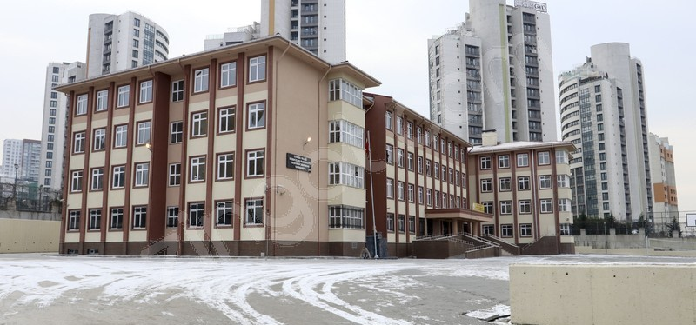
KÜÇÜKÇEKMECE KUYUMCULUK TEKNOLOJİSİ MTAL
ÖĞRETİM ŞEKLİ | KIZ, ERKEK
PANSİYON DURUMU | YOK
YABANCI DİL | İNGİLİZCE
KONUMU | ATAKENT MAHALLESİ
TABAN PUANI | 66,45

Slide 34
Küçükçekmece Kuyumculuk Teknolojisi MTAL
MESEM
Kuyumculuk Teknolojisi
MESEM programının 400 öğrencisi bulunuyor ve velilerin kayıt için bizzat okulla görüşmesi gerekiyor.
Anadolu Meslek Programı Kuyumculuk Teknolojisi Grafik ve Fotoğraf Alanı Moda Tasarım Alanı
Anadolu Teknik Programı Kuyumculuk Teknolojisi
olmak üzere üç program ve beş alanda eğitim verilmektedir.

Slide 35
Küçükçekmece Kuyumculuk Teknolojisi MTAL
Moda Tasarım ve Grafik alanları 2024 yılında ilk mezunlarını verecek. Moda Tasarım Alanı
Öğrenciler dört yıllık lise eğitiminin ardından Gazi Üniversitesi, Selçuk Üniversitesi ve İstanbul Teknik Üniversitesi gibi üniversitelerde üniversite eğitimlerine devam edebiliyorlar. İstanbul Teknik Üniversitesi 72 öğrenci alıp bu öğrencileri yurt dışına eğitim için gönderebiliyor.
Grafik ve Fotoğraf Alanı
12. sınıfta öğrenciler üç gün staj, iki gün okul şeklinde eğitimlerine devam ediyorlar. Kuyumculuk Teknolojisi
Türkiye’ de kuyumculuk lisesi olarak tek, dünyada ise altıncı.

Slide 36
Küçükçekmece Kuyumculuk Teknolojisi MTAL
MESEM programındaki öğrenciler haftada bir gün okul dört gün işletme olarak eğitim alıyorlar.
Anadolu Meslek programındaki öğrenciler haftada üç gün okul iki gün işletme olarak eğitim alıyorlar.
Anadolu Teknik Programındaki öğrenciler haftada beş gün okulda eğitim alıyorlar. 11. Sınıfta staja başlayıp asgari ücretin %30’ u kadar ücret alıyorlar.
Okuldaki imkanlar sayesinde çizilen bir tasarımın üç boyutlu çıktısı makineden alınabiliyor. Yapılan protokoller sayesinde yemek bursu, yurt dışı staj imkanı, yurt dışı fuarları imkanlarından öğrenciler faydalanabiliyor.

Slide 37
Küçükçekmece Kuyumculuk Teknolojisi MTAL
Kuyumculuk Akademik Haftası kapsamında sektörün öncüleriyle öğrenciler bir araya getiriliyor ve deneyim paylaşım gerçekleştiriliyor. Okul öğrencilere tasarımlarını fuarlarda sergileme şansı tanıyor ve öğrenciler bu fuarlarda iş fırsatı yakalayabiliyor.2024 yılı itibariyle okulda 100 moda tasarım, 130 grafik ve fotoğraf, 260 kuyumculuk alanı öğrencisi bulunmaktadır. Geçen sene mezun olan 43 öğrencinin 9’ u üniversiteye yerleşmiş olup 29’ u ise alanda işe başlamıştır.
Okul OBP ile 170; LGS İLE 30 öğrenci almaktadır. OBP 66,45
LGS 233.17-333.448

Slide 38
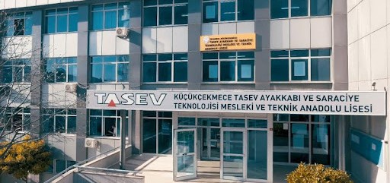
KÜÇÜKÇEKMECE AYAKKABICILIK VE SARACİYE TEKNOLOJİSİ MTAL
ÖĞRETİM ŞEKLİ | KIZ, ERKEK
PANSİYON DURUMU | VAR
YABANCI DİL | İNGİLİZCE
KONUMU | HALKALI MERKEZ MAHALLESİ

Slide 39
Küçükçekmece TASEV MTAL
OBP puanı ile yerel yerleştirme sistemiyle öğrenci alıyor. OBP 65 puan olan öğrenciler hak okumaya hak kazanmışlardır.
Spesifik alanda eğitim veren bir okul, öğrenciler liseden mezun olduktan sonra üniversiteye gvitmeden bir işte çalışabilirler.
Okulda pansiyon spor salonu bulunmakta. TASEV ayakkabıcılık alanındaki öğrencilere dokuzuncu sınıftan itibaren asgari ücretin %10’u kadar burs imkanı sağlamakta ve burs öğrencilerin ders başarısına göre onuncu sınıfta 70 ortalamayı geçenlere %11, on birinci sınıfta 85 ortalamayı geçenlere %12 şeklinde artış göstermektedir.

Slide 40
Küçükçekmece TASEV MTAL
Anne baba kaybı yaşayan öğrencilere de burs verilmektedir. Okulun yemekhanesi uygun fiyatlıdır ve yemekler güzeldir. Maddi zorluk yaşayan öğrenciler ücretsiz yemek yeme hakkına sahiptir.
Yurt dışına örneğin İtalya’ya staj amaçlı öğrenci gönderilmektedir. Dil sınavı ve mesleki sınavdan geçerek öğrenciler hak kazanmaktadır. Ayakkabı atölyeleri normal standartların üzerindedir. Atölyelerde ayakkabı üretimi yapılmaktadır. Türkiye’de 50 okulda bulunan arge ayakkabı tarayıcısı bulunmaktadır.
Alanında uzman öğretmenler eğitim vermektedir. Yurt dışından alınan teknolojiler derslerde kullanılmaktadır. TASEV mezunlarının iş bulma oranı %40-50 oranındadır. Türkiye’de ayakkabıcılık alanında tek okuldur. Okulun içerisinde bir ayakkabı mağazası vardır.
Üretilen bazı ayakkabılar okulun öğretmenlerine hediye edilmektedir.

Slide 41
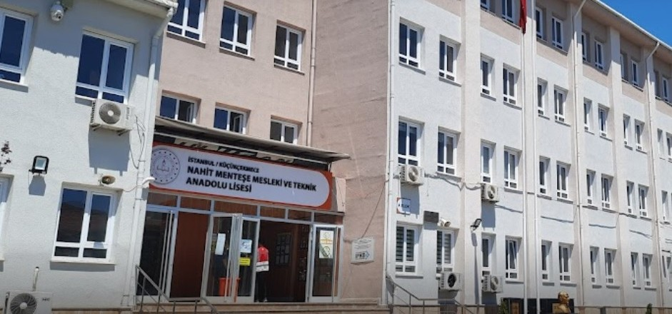
KÜÇÜKÇEKMECE NAHİT MENTEŞE MTAL
ÖĞRETİM ŞEKLİ | KIZ, ERKEK
PANSİYON DURUMU | YOK
YABANCI DİL | İNGİLİZCE
KONUMU | KEMALPAŞA MAHALLESİ
TABAN PUANI | 40,11

Slide 42
Nahit Menteşe MTAL
Metal teknolojileri alanında proje okulu.
Pandemi zamanında maske makinesi, eğitim seti, soba üretimi, dezenfektan üretimi gibi gelir getiren girişimlerde bulunmuşlar.
Metal alanı aynı zamanda sınavla 30 öğrenci alıyor (ortalama 240 puanla). Sanayi temsilcileri Arnica, Albaksan (bakır), Gümüşdağ, Fakir, Saruhan Kimya (Çorlu)..
Toplam 1400 öğrenci, 110 öğretmen var.
670 öğrenci alıyor (30’u Metal alanına sınav ile). Hazır giyim birliği ile anlaşmaları var.
Staj anlaşmalı olduğu yerler: Mercedes, Arçelik, THY Teknik, Acıbadem sağlık, Kalekim, Çapa tıp, Elvan gıda…

Slide 43
Nahit Menteşe MTAL
·Mesem bölümleri: Bilişim teknolojileri, mobilya ve iç tasarım, elektrik elektronik, kimya teknolojileri.
·Metal teknolojileri, bilişim teknolojileri, elektrik elektronik, moda tasarım, kimya teknolojileri, inşaat teknolojileri, mobilya ve iç tasarım alanları var.
·Metal bölümü genelde boş kalıyor. Çünkü koşulları ağır. Kız öğrenciler için çok uygun olmadığını belirtilmişitir.
·Bilişim teknolojileri alanında yalnızca yazılım geliştirme bölümü var.

Slide 44
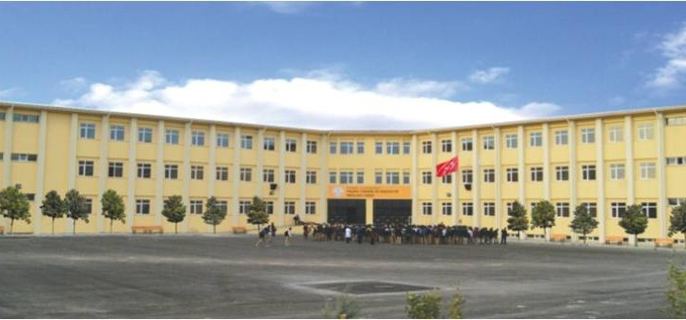
PAGEV PLASTİK TEKNOLOJİLERİ MTAL
ÖĞRETİM ŞEKLİ | KIZ, ERKEK
PANSİYON DURUMU | YOK
YABANCI DİL | İNGİLİZCE
KONUMU | HALKALI MERKEZ MAHALLESİ

Slide 45
PAGEV Plastik Teknolojisi MTAL
Okuldaki idari ve sistemsel değişiklerden dolayı daha önceki yıllara göre disiplin konusunda iyileşme ve daha huzurlu bir okul ortamı var. Velilerle iş birliği ve iletişim arttığı için okul başarısına ve düzenine katkı sağladığı düşünülüyor.
Okul vakıflar ve firmalar tarafından desteklendiği için öğrenciler mezun olduklarında iş bulmaları kolaylaşıyor.
Nitelikli firmalarla nitelikli bir staj dönemi sağlanıyor. Anadolu teknik programı ile üniversiteye hazırlık sınıfları var.

Slide 46
PAGEV Plastik Teknolojisi MTAL
ERASMUS projesi uygulanıyor. Şu an Romanya’da staj yapan bir grup öğrenci var. Nisan ayında da yeni bir grubun gitmesi planlanıyor.
Alanlar:
1.Plastik Teknolojileri Alanı a)İşlem
b) Kalıp
2. Makine ve Tasarım Teknolojisi
a) Endüstriyel ürünler tasarımı dalı
(Bilgisayar destekli makine ressamlığı bölümü)

Slide 47
Şehit Binbaşı Bedir Karabıyık ÇPAL
Bu sene yeni binalarına taşınmışlar. 89M otobüsüne aşık Veysel caddesi üzerinden binip okulun üst sokağında inebilirler. Fiziki olarak diğer okullardan farkı spor salonu ve halı sahası olabilir. Fabrikalara yakın konumda bulunduğu için staj imkanının geniş olduğunu belirttiler.
Bilişim teknolojileri: 4 laboratuvarları var. 1 tane de tasarım atölyesi var. 25-30 kişilik toplam 9 sınıfı var. Üniversite eğitimi olmadan bölümün eksik kalacağını belirtti alan şefleri.
Kimya teknolojisi : 4 laboratuvarları var. Boya üretimi sertifika eğitimleri var. Tercih olarak öğrenciler bu sertifika için başvuru yapabilirler. Toplamda 8 sınıfı var. Astım vb. hastalıkları olan öğrencilerin bu bölümü seçmesinin uygun olmadığını belirttiler.

Slide 48
Şehit Binbaşı Bedir Karabıyık ÇPAL
Sağlık hizmetleri: Ebe yardımcılığı, hemşire yardımcılığı, sağlık bakım teknisyeni bölümleri var. 4 atölyeleri bulunuyor. Çam Sakura Şehir Hastanesi, Mehmet Akif Ersoy Kalp Damar Hastanesi, Başakşehir Devlet Hastanesi, Kanuni Sulan Süleyman Hastanesi gibi çevre hastanelerde staj yapıyorlar. Bölüme yerleşebilen öğrencilerin obp’si yüksek oluyor (+80). Toplamda 13 sınıf var.
Çocuk gelişimi: Toplam 3 sınıfları var. Atölyeleri bulunmamakta. Uygulama amaçlı bir anaokulu açma projeleri var. Mezuniyetten sonra yardımcı öğretmen olarak rehabilitasyon merkezleri, yuvalar, anaokulları ve hastanelerde görev alıyorlar. Öğrenciler belediyeden oyun etkinlikleri, palyaçoluk vs için teklif alıyorlar. Çevre okullarda stajlarını tamamlıyorlar.

Slide 49
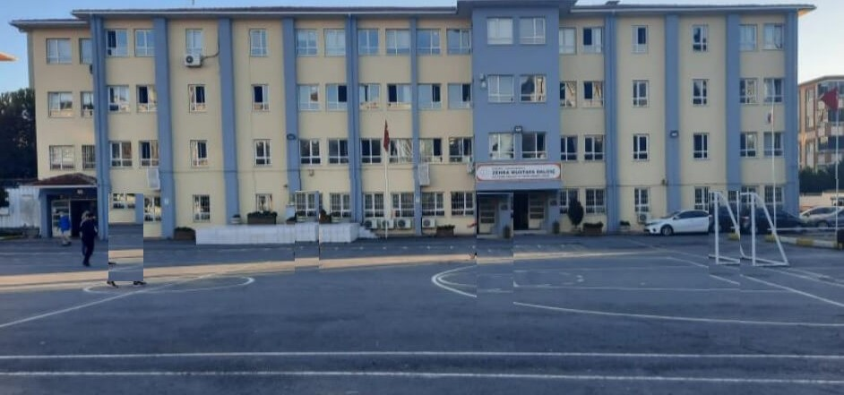
ZEHRA MUSTAFA DALGIÇ DIŞ TİCARET MTAL
ÖĞRETİM ŞEKLİ | KIZ, ERKEK
PANSİYON DURUMU | YOK
YABANCI DİL | İNGİLİZCE, İSPANYOLCA
KONUMU | GÜLTEPE MAHALLESİ

Slide 50
Zehra Mustafa Dalgıç Dış Ticaret MTAL
59 civarı obp ile yerel yerleştirme ve 250 civarı öğrenci LGS puanıyla merkezi yerleştirme ile her sene ortalama 230 civarı öğrenci alıyor.
Bilişim
Büro Yönetimi Pazarlama
Muhasebe ve Finansman Dış Ticaret
bölümleri mevcut.
Dış Ticaret bölümü proje okulu kapsamında LGS ile alan bölüm. Bu bölümün öğrencileri 10 ve 11. sınıfta 5'er ay staja gitmektedir. İngilizce ve İspanyolca dersleri mevcut.

Slide 51
Dinlediğiniz için teşekkürler.
İKİTELLİ
Ortaokulu
PDR Servisi
Websitesi
https://ikitelliortaokulu.meb.k12.tr
İnstagram
@ikitelliortaokulu

